Slide 1

PROJETO CONCLUÍDO
Explicabilidade na
predição de AVC
Random Forest + SHAP
Resultados, divergências e limites do estudo
Erasmo Nascimento Oliveira Junior · Fundamentos da Inteligência Artificial
Notes:
Visual inspirado na apresentação de proposta fornecida pelo aluno. A ilustração foi recortada do PDF original. Docente: Yuri Tavares dos Passos.

Slide 2
01 / CONTEXTO
02
O que a extensão buscou explicar
ARTIGO BASE
NOSSA PERGUNTA
RF com acurácia de
aproximadamente 97%
Por que o modelo
previu stroke=1?
Dritsas e Trigka reportam desempenho alto após balanceamento e validação cruzada.
TreeExplainer atribui a cada entrada uma contribuição para a previsão, inclusive quando ela está errada.
Notes:
Artigo base: https://doi.org/10.3390/s22134670 . A extensão XAI é nossa; o artigo não usa SHAP.

Slide 3
02 / AUDITORIA
03
A amostra disponível difere da publicada
3.254
4.194
adultos descritos no artigo
adultos com idade > 18 no CSV
180 IMCs ausentes
247 positivos (5,89%)
Não há regra publicada suficiente para reconstruir a coorte de 3.254 pessoas.
Notes:
Auditoria executada em projeto-python/notebooks/01_auditoria_dados.ipynb. Artigo declara 3.254 adultos; filtro age>18 retorna 4.194 no CSV fornecido. O artigo afirma não haver faltantes nesse subconjunto, mas aqui há 180 IMCs ausentes.

Slide 4
03 / CONFIABILIDADE
04
A origem do CSV não pôde ser verificada
Gibson et al. (2026) encontraram documentação insuficiente da origem e padrões anômalos nos dados de idade, glicose e identificadores.
0 / 9
itens de procedência
atendidos no Kaggle
O estudo não demonstrou que todos os registros foram fabricados. Sua crítica limita a interpretação clínica.
Notes:
Fonte: Gibson et al., BMC Medicine 24, art. 386, 2026. https://doi.org/10.1186/s12916-026-04981-y . O 0/9 diz respeito aos itens TRIPOD+AI de procedência avaliados na página do dataset.

Slide 5
04 / IMPLEMENTAÇÃO
05
Treino protegido contra vazamento
01 Dividir
02 Preparar
03 Treinar
04 Avaliar
80/20 estratificado
antes de qualquer ajuste
Imputação e SMOTENC
somente no treino
Codificação one-hot
RF com 200 árvores
Teste original:
839 pessoas, 49 positivas
O teste não recebe exemplos sintéticos. Random_state = 42 fixa a divisão e o RF.
Notes:
Fonte do método: projeto-python/stroke_xai.py. Treino com 3.355 observações; SMOTENC leva a 3.157 por classe. Teste original preservado.

Slide 6
05 / RESULTADO PRINCIPAL
06
O RF encontrou 9 dos 49 positivos
MATRIZ DE CONFUSÃO
87,4%
724
66
acurácia no teste
verdadeiros negativos
falsos positivos
Recall 0,184 Precisão 0,120
40
9
F1 0,145 AUC-ROC 0,755
falsos negativos
verdadeiros positivos
Prever sempre 0 acertaria 94,16%, mas não detectaria nenhum positivo.
Notes:
Fonte: projeto-python/results/metrics.json. Métricas da classe positiva no teste separado. O classificador constante acertaria 790/839, porém recall 0.

Slide 7
06 / COMPARAÇÃO
07
Os protocolos medem situações diferentes
ARTIGO · RF
NOSSO TESTE · RF
97%
87,4%
acurácia · AUC 0,986
acurácia · AUC 0,755
Artigo: dez dobras após balanceamento · Aqui: teste separado com prevalência original
Notes:
Artigo: Dritsas e Trigka, Tabela 2, https://doi.org/10.3390/s22134670 . Nosso resultado: projeto-python/results/metrics.json. Os denominadores não são diretamente comparáveis; a Tabela 2 apresenta médias para precisão, recall e F1.

Slide 8
07 / INVESTIGAÇÃO
08
O balanceamento muda muito a validação
RF · CV segura
RF · pré-SMOTENC
WEKA · MLP
AUC 0,738
AUC 0,981
AUC 0,918
Recall 0,182
Recall 0,951
Recall 0,911
SMOTENC dentro do treino de cada dobra
Validação inclui registros sintéticos
SMOTE antes das dobras; outra arquitetura
A aproximação de uma métrica publicada com validação sintética não prova desempenho em pessoas originais.
Notes:
RF CV: projeto-python/results/comparacao_cv.json. WEKA: experimento-weka/resultados/metricas.json. A CV pré-balanceada sofre risco de vazamento. WEKA MLP não é o modelo XAI principal.

Slide 9
08 / TREEEXPLAINER
09
SHAP decompõe a saída do RF
VALOR-BASE
CONTRIBUIÇÕES
SAÍDA DO RF
+
=
≈ 0,500
+ / −
0 a 1
Em 200 registros originais do teste, a soma reconstruiu predict_proba com erro máximo de 5,9 × 10⁻¹⁵.
Notes:
Notebook 02_modelo_e_shap.ipynb: TreeExplainer no RF treinado, seleção explícita da classe stroke=1, shape 200x22x2. O valor-base reflete o treino balanceado e a saída não é probabilidade clínica calibrada.

Slide 10
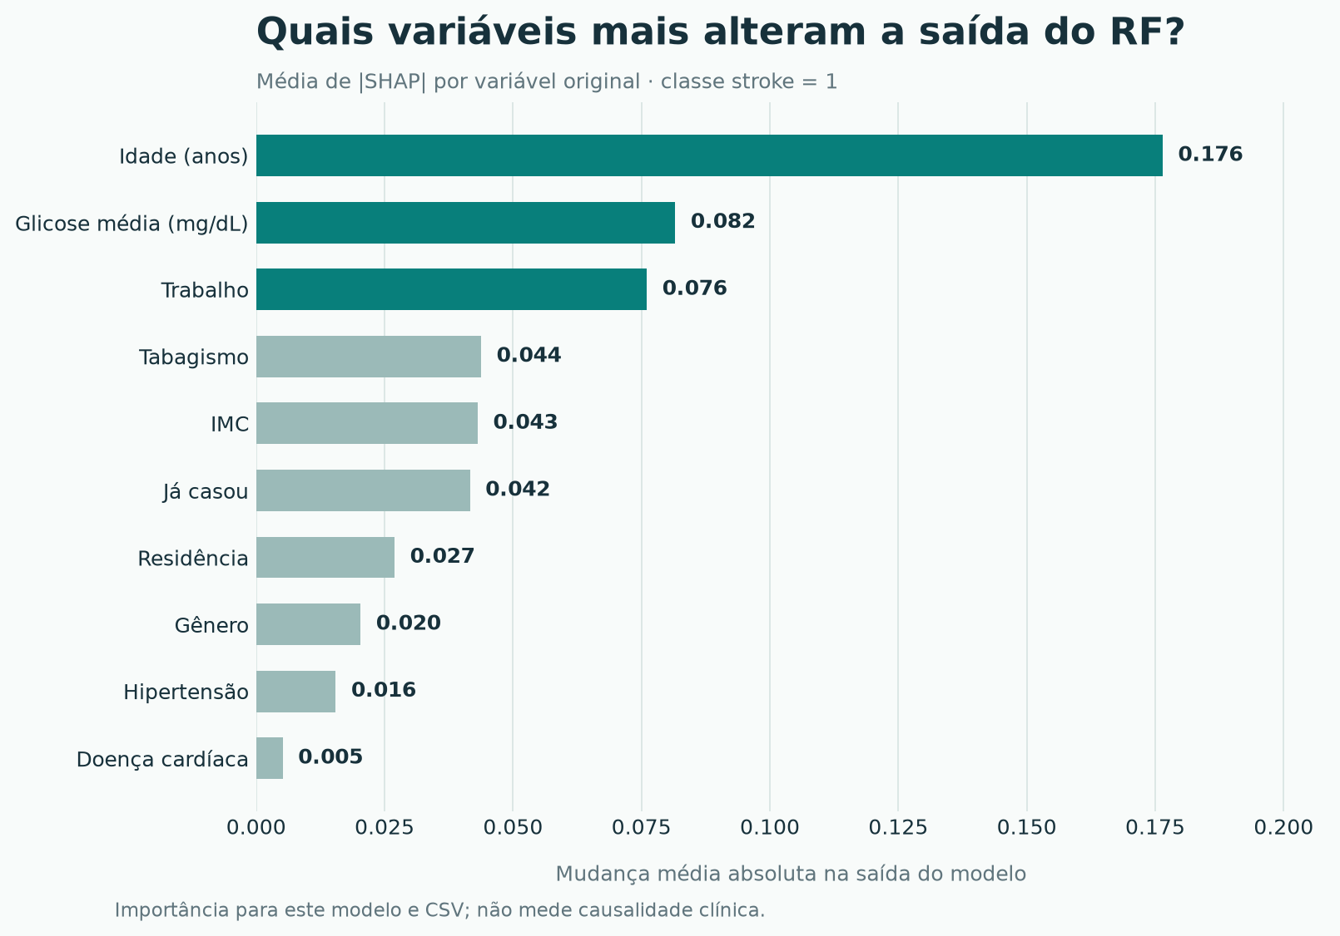
09 / EXPLICAÇÃO GLOBAL
10
Idade teve a maior contribuição média
0,176
idade
0,082
glicose média
Média de |SHAP| em 200 registros. Não é efeito causal.
Notes:
Fonte: projeto-python/results/importancia_shap.csv. Variáveis categóricas agrupadas por registro antes da média absoluta. Unidades na escala da saída do modelo.

Slide 11
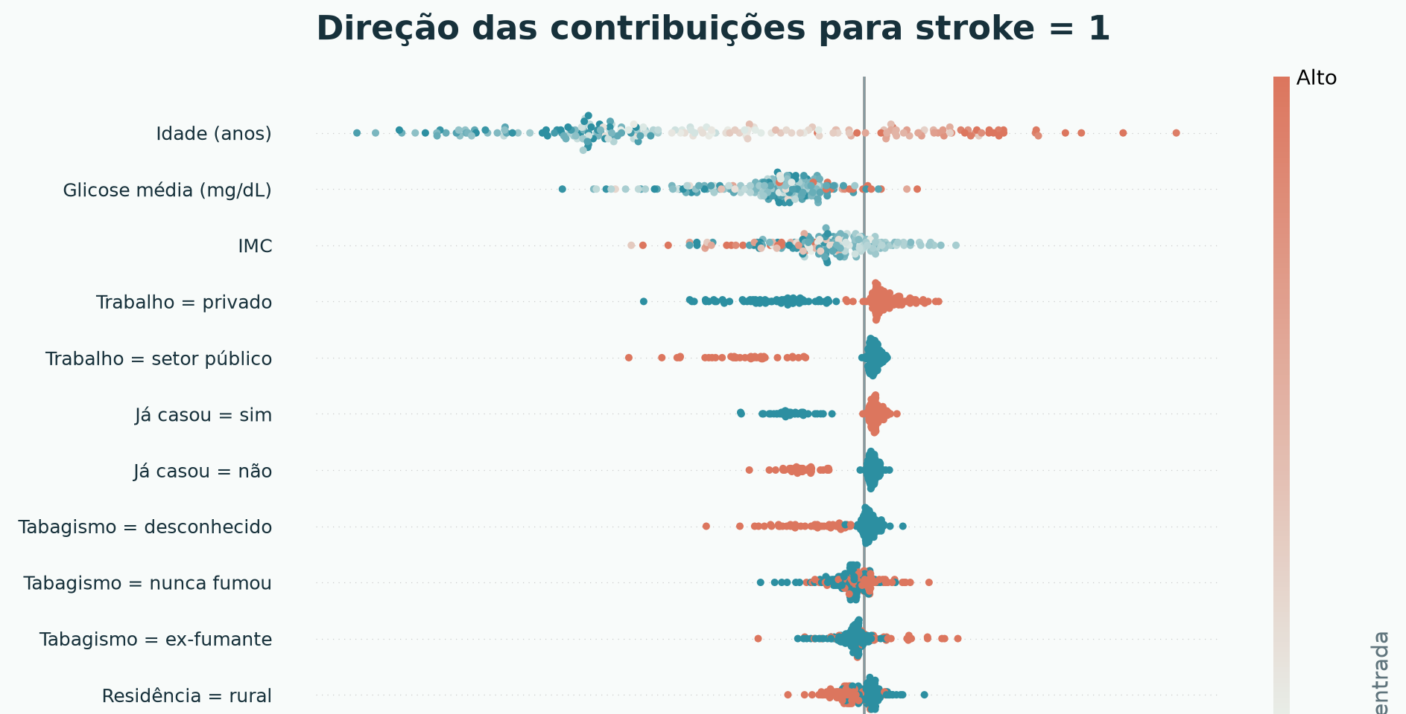
10 / EXPLICAÇÃO GLOBAL
11
Idades altas elevam a saída deste RF
1 ponto
é um registro do teste
Direita
aumenta a saída para stroke=1
Cor
representa o valor da entrada
Notes:
O slide recorta as primeiras linhas para legibilidade; gráfico completo no site e notebook. A dispersão mostra 22 colunas codificadas em 200 registros originais. A associação é do modelo, não uma conclusão causal.

Slide 12
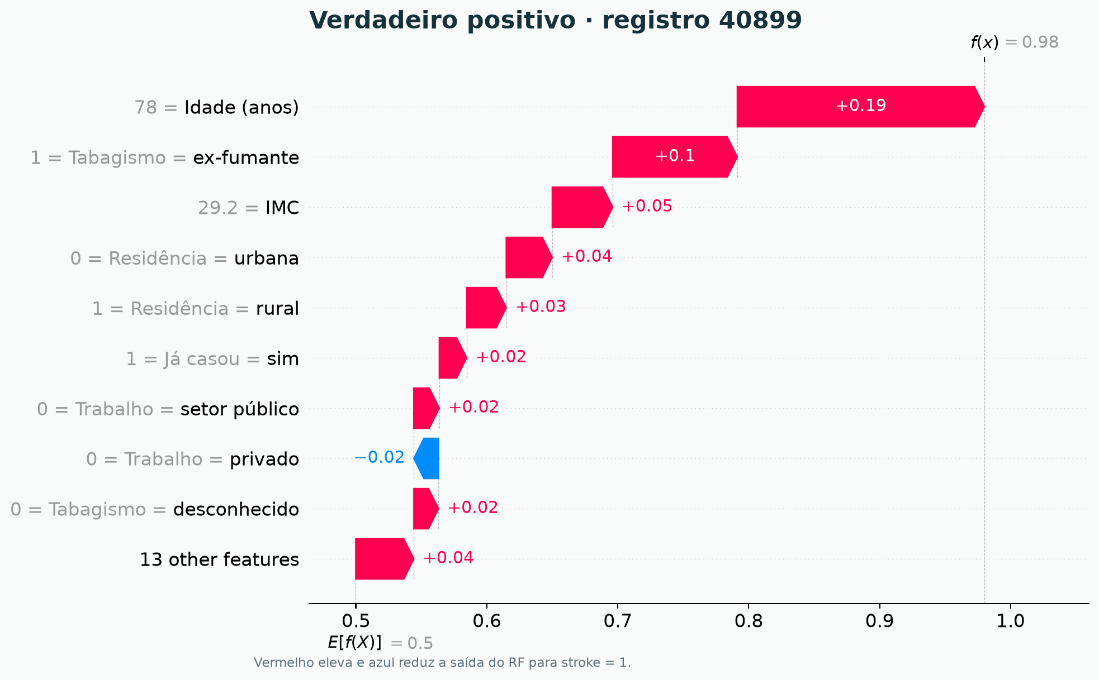
11 / EXPLICAÇÃO LOCAL
12
Um verdadeiro positivo: registro 40899
0,98
saída do RF
Idade e outras entradas elevaram a saída em relação ao valor-base.
Notes:
Registro original do teste; stroke=1 e previsão=1. A saída 0,98 não foi calibrada e não indica 98% de risco futuro. Gráfico: projeto-python/figures/shap_waterfall_verdadeiro_positivo.png

Slide 13
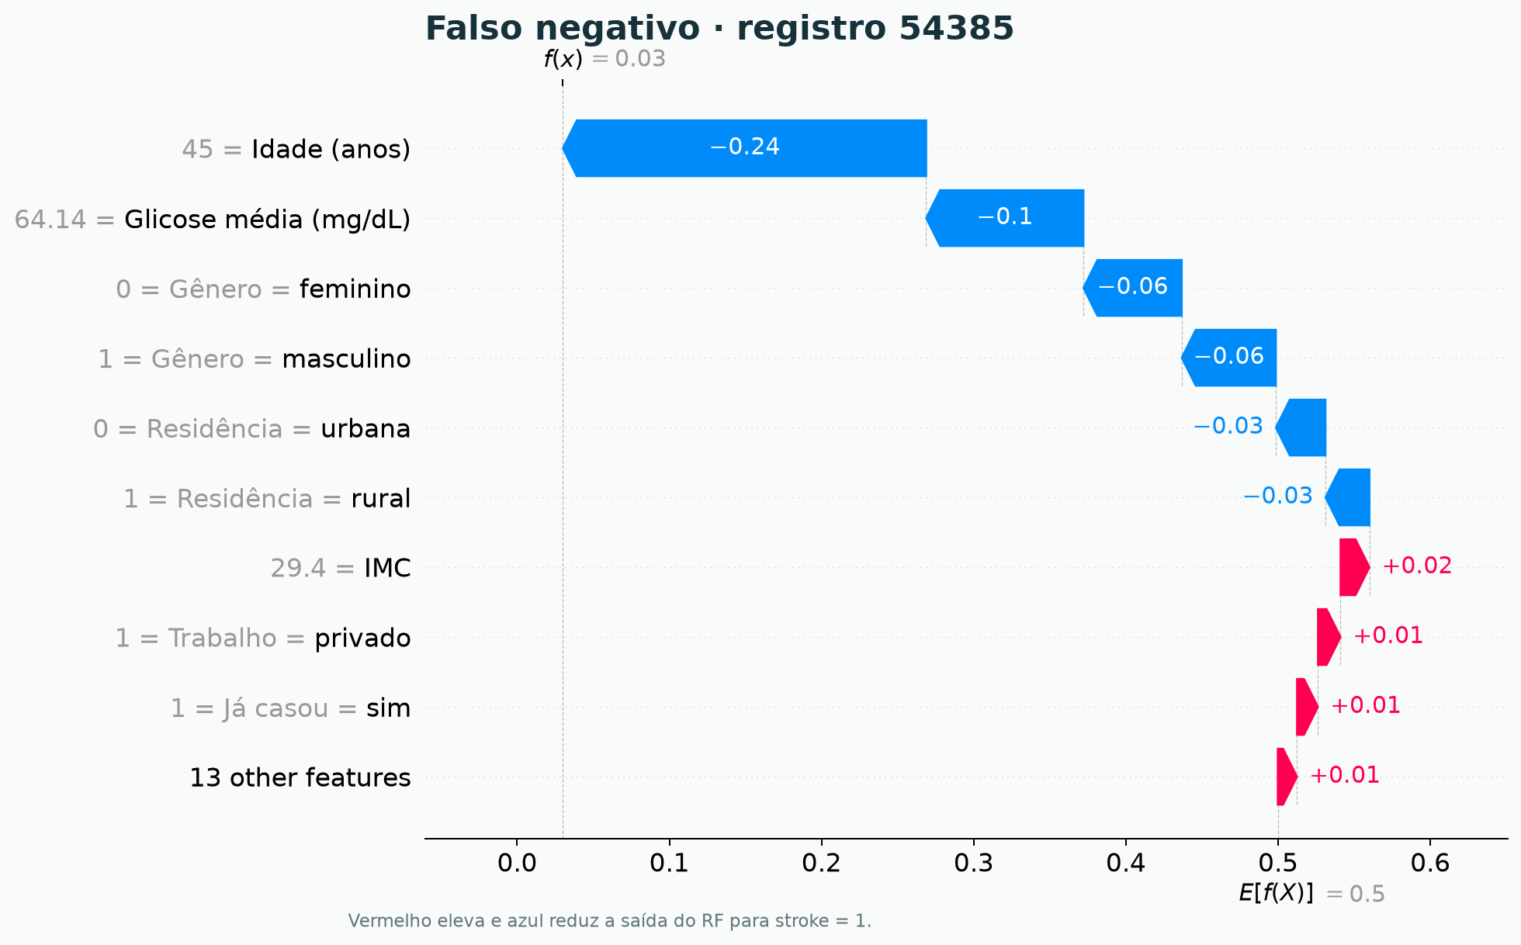
12 / EXPLICAÇÃO LOCAL
13
Um falso negativo: registro 54385
0,03
saída do RF
O rótulo era 1, mas o RF previu 0. SHAP explica esse erro.
Notes:
Registro original do teste; stroke=1 e previsão=0. SHAP é fiel à saída do RF, inclusive no erro. Gráfico: projeto-python/figures/shap_waterfall_falso_negativo.png

Slide 14
13 / INTERPRETAÇÃO
14
Importância baixa não exclui fatores clínicos
0,016
O ranking descreve este modelo neste CSV.
hipertensão
Variáveis correlacionadas, codificação e amostra podem repartir as contribuições.
0,005
doença cardíaca
O CDC reconhece hipertensão e doença cardíaca como fatores de risco de AVC.
Notes:
SHAP: projeto-python/results/importancia_shap.csv. Referência clínica: https://www.cdc.gov/stroke/risk-factors/ . SHAP não estabelece causalidade.

Slide 15
14 / CONCLUSÃO
15
Explicação fiel. Previsão limitada.
O SHAP mostrou como o RF chegou a cada saída, inclusive quando errou.
Conquista técnica
Limite do estudo
Valor-base + SHAP = predict_proba
Baixo recall e origem incerta do CSV impedem uso clínico.
Notes:
O projeto atingiu as entregas de explicação global e individual, com checagem de aditividade e painel de dez casos. A precisão preditiva e a validade externa permanecem limitadas.

Slide 16
REFERÊNCIAS 1 / 3
16
Fontes clínicas e artigo base
CENTERS FOR DISEASE CONTROL AND PREVENTION (CDC).
Risk factors for stroke. Atlanta: CDC, [s. d.]. Disponível em: https://www.cdc.gov/stroke/risk-factors/. Acesso em: 2 nov. 2026.
DRITSAS, Elias; TRIGKA, Maria.
Stroke risk prediction with machine learning techniques. Sensors, Basel, v. 22, n. 13, art. 4670, 2022. DOI: 10.3390/s22134670. Disponível em: https://doi.org/10.3390/s22134670. Acesso em: 2 nov. 2026.
Notes:
Referências em sequência alfabética, conforme ABNT NBR 6023:2025. Fontes: https://www.cdc.gov/stroke/risk-factors/ ; https://doi.org/10.3390/s22134670 .

Slide 17
REFERÊNCIAS 2 / 3
17
Dataset e análise de procedência
FEDESORIANO.
Stroke Prediction Dataset. Kaggle, [s. d.]. Dataset. Disponível em: https://www.kaggle.com/datasets/fedesoriano/stroke-prediction-dataset. Acesso em: 2 nov. 2026.
GIBSON, Alexander D. et al.
Evidence of unreliable data and poor data provenance in clinical prediction model research and clinical practice. BMC Medicine, London, v. 24, art. 386, 2026. DOI: 10.1186/s12916-026-04981-y. Disponível em: https://doi.org/10.1186/s12916-026-04981-y. Acesso em: 2 nov. 2026.
Notes:
Dataset: https://www.kaggle.com/datasets/fedesoriano/stroke-prediction-dataset . Estudo de procedência: https://doi.org/10.1186/s12916-026-04981-y .

Slide 18
REFERÊNCIAS 3 / 3
18
Método SHAP e código do projeto
LUNDBERG, Scott M.; LEE, Su-In.
A unified approach to interpreting model predictions. In: ADVANCES IN NEURAL INFORMATION PROCESSING SYSTEMS 30, 2017. Disponível em: https://papers.nips.cc/paper/2017/hash/8a20a8621978632d76c43dfd28b67767-Abstract.html. Acesso em: 2 nov. 2026.
OLIVEIRA JUNIOR, Erasmo Nascimento.
XAI AVC SHAP: Random Forest e explicabilidade para AVC. GitHub, 2026. Disponível em: https://github.com/Erasmojuniordev/xai-avc-shap. Acesso em: 2 nov. 2026.
Notes:
Artigo original do SHAP: https://papers.nips.cc/paper/2017/hash/8a20a8621978632d76c43dfd28b67767-Abstract.html . Código: https://github.com/Erasmojuniordev/xai-avc-shap .

